Slide 1
InheritedWidget - Cơ sở của Provider
TRƯỜNG ĐẠI HỌC BÁCH KHOA
KHOA ĐIỆN TỬ - VIỄN THÔNG
Báo cáo Tuần
Môn: Lập trình Đa nền tảng
SVTH: 1. Trần Anh Toàn
2. Lê Thanh Trà
Đà Nẵng, 2025

Slide 2
Nội dung
Đặt vấn đề
Inherited Widget
Context.dependOnInheritedWidgetOfExactType()
Performance considerations
Khi nào nên sử dụng InheritedWidget

Slide 3
Nội dung
Đặt vấn đề
Inherited Widget
Context.dependOnInheritedWidgetOfExactType()
Performance considerations
Khi nào nên sử dụng InheritedWidget

Slide 4
Future
Vấn đề
Dự án hiện tại có nhiều trang giao diện như OverviewPage, MissionPage, DashboardPage, StreamPage, và SettingPage.
Các trang này được chuyển qua lại thông qua một Drawer menu trong Scaffold.

Slide 5
Future
Vấn đề
Làm thế nào để mọi widget trong cây có thể truy cập và thay đổi trạng thái ứng dụng (ví dụ: chuyển trang, đổi theme) mà không cần truyền thủ công qua constructor?

Slide 6
async/await
Cách giải quyết
Sử dụng InheritedWidget kết hợp với StatefulWidget để tạo AppState – nơi lưu trữ:
Trang hiện tại (currentPage)
Chủ đề hiện tại (isDarkTheme)
Các hàm thay đổi trạng thái (changePage(), toggleTheme()).

Slide 7
Nội dung
Đặt vấn đề
Inherited Widget
Context.dependOnInheritedWidgetOfExactType()
Performance considerations
Khi nào nên sử dụng InheritedWidget

Slide 8
FutureBuilder
InheritedWidget
Một loại widget đặc biệt trong Flutter
Cho phép chia sẻ dữ liệu từ widget cha xuống các widget con một cách hiệu quả mà không cần truyền tham số qua constructor.
Cốt lõi của các thư viện quản lý trạng thái như Provider, Riverpod, Bloc, v.v.

Slide 9
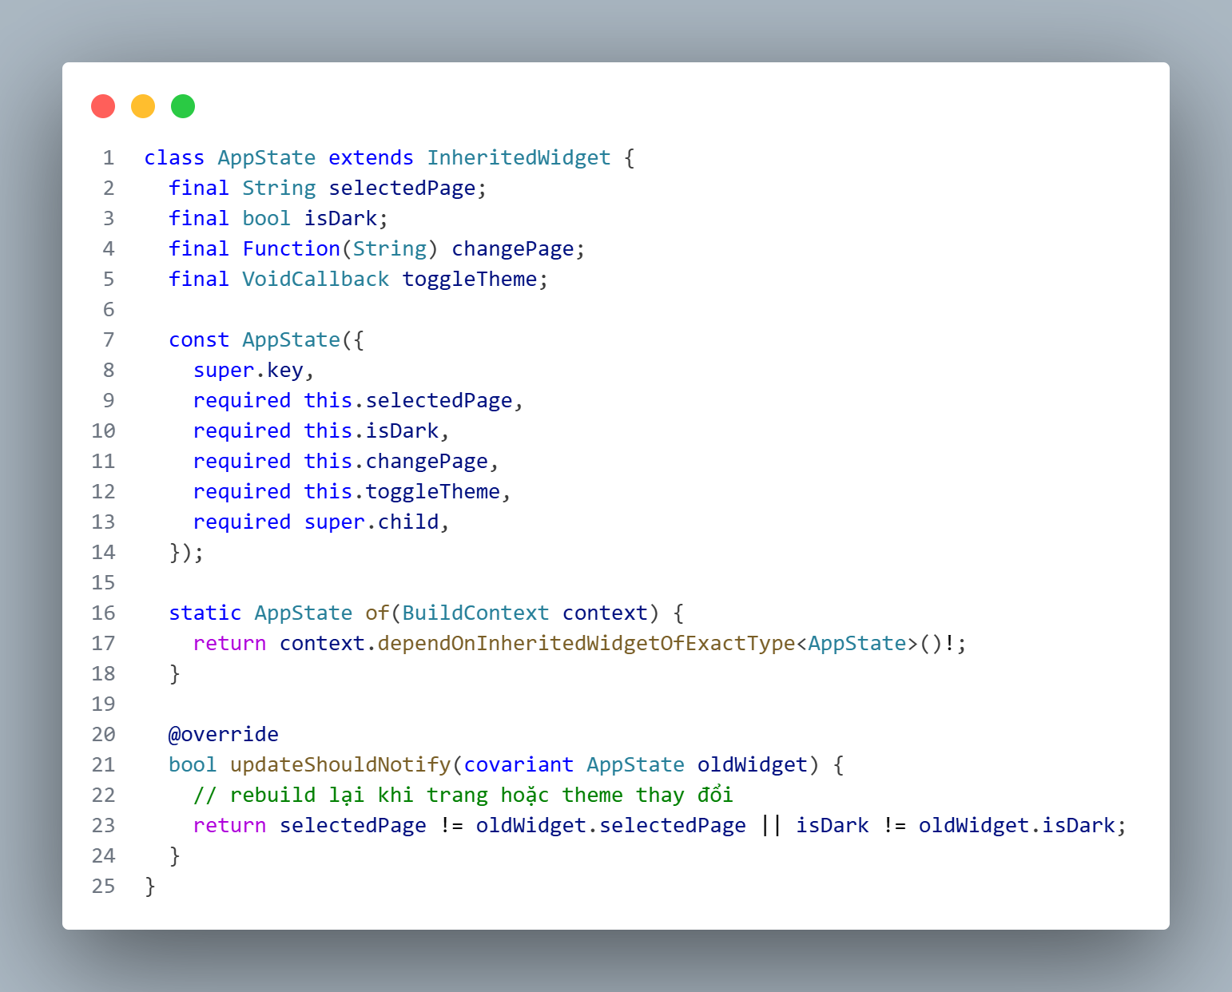
FutureBuilder
Demo
AppState kế thừa từ InheritedWidget

Slide 10
Nội dung
Đặt vấn đề
Inherited Widget
Context.dependOnInheritedWidgetOfExactType()
Performance considerations
Khi nào nên sử dụng InheritedWidget

Slide 11
FutureBuilder
Context.dependOnInheritedWidgetOfExactType()
Câu lệnh giúp widget con truy cập dữ liệu từ InheritedWidget trong cây widget phía trên
Không chỉ lấy dữ liệu - bạn còn thiết lập mối quan hệ phụ thuộc.
Nếu dữ liệu trong InheritedWidget đổi, widget của bạn cũng đổi theo

Slide 12
FutureBuilder
Cách hoạt động
Khi gọi dependOnInheritedWidgetOfExactType<T>(), Flutter sẽ đăng ký widget hiện tại (caller) như một “người phụ thuộc” (dependent) của InheritedWidget đó.
Khi InheritedWidget cập nhật dữ liệu và phương thức updateShouldNotify() trả về true, tất cả widget con phụ thuộc sẽ được rebuild tự động

Slide 13
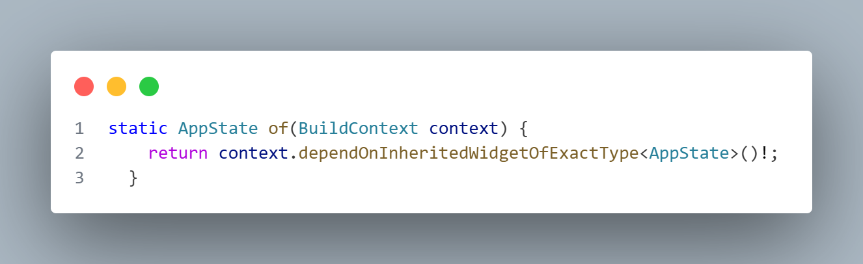
FutureBuilder
Demo
context.dependOnInheritedWidgetOfExactType()

Slide 14
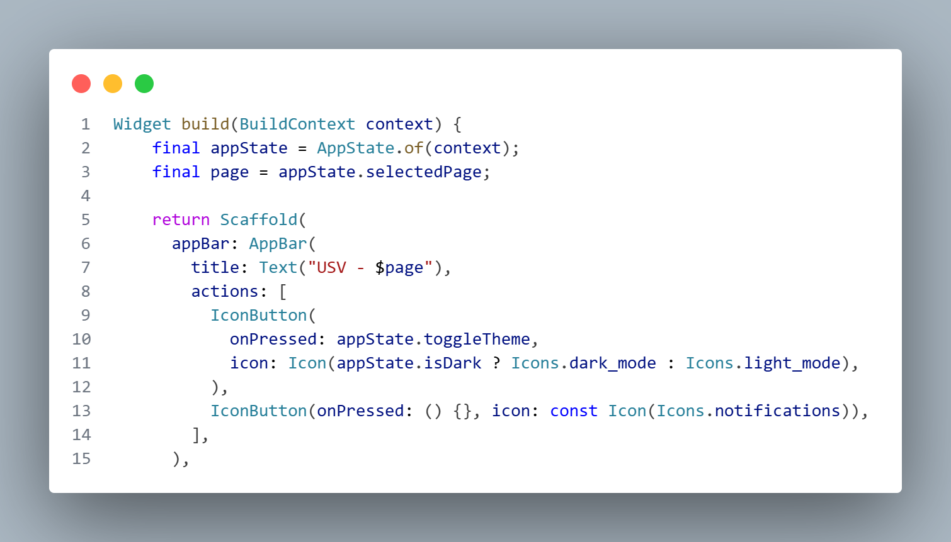
FutureBuilder
Demo
Lấy giá trị từ AppState.of(context)

Slide 15
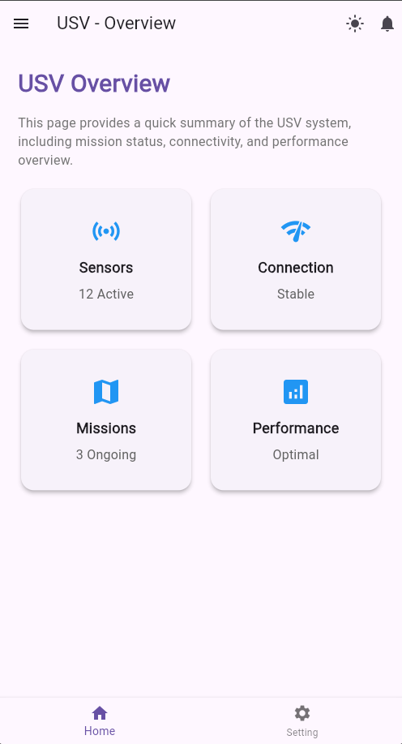
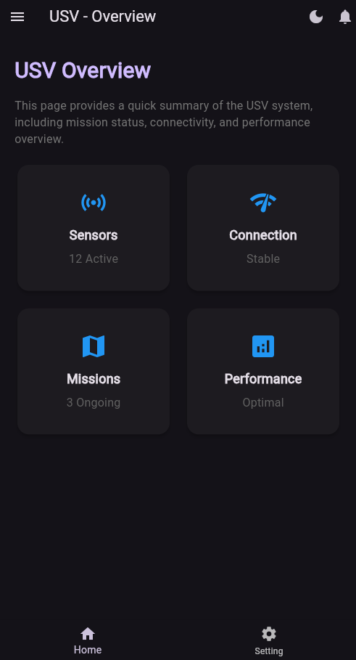
FutureBuilder
Demo
Kết quả theme sáng và tối khi isDark thay đổi

Slide 16
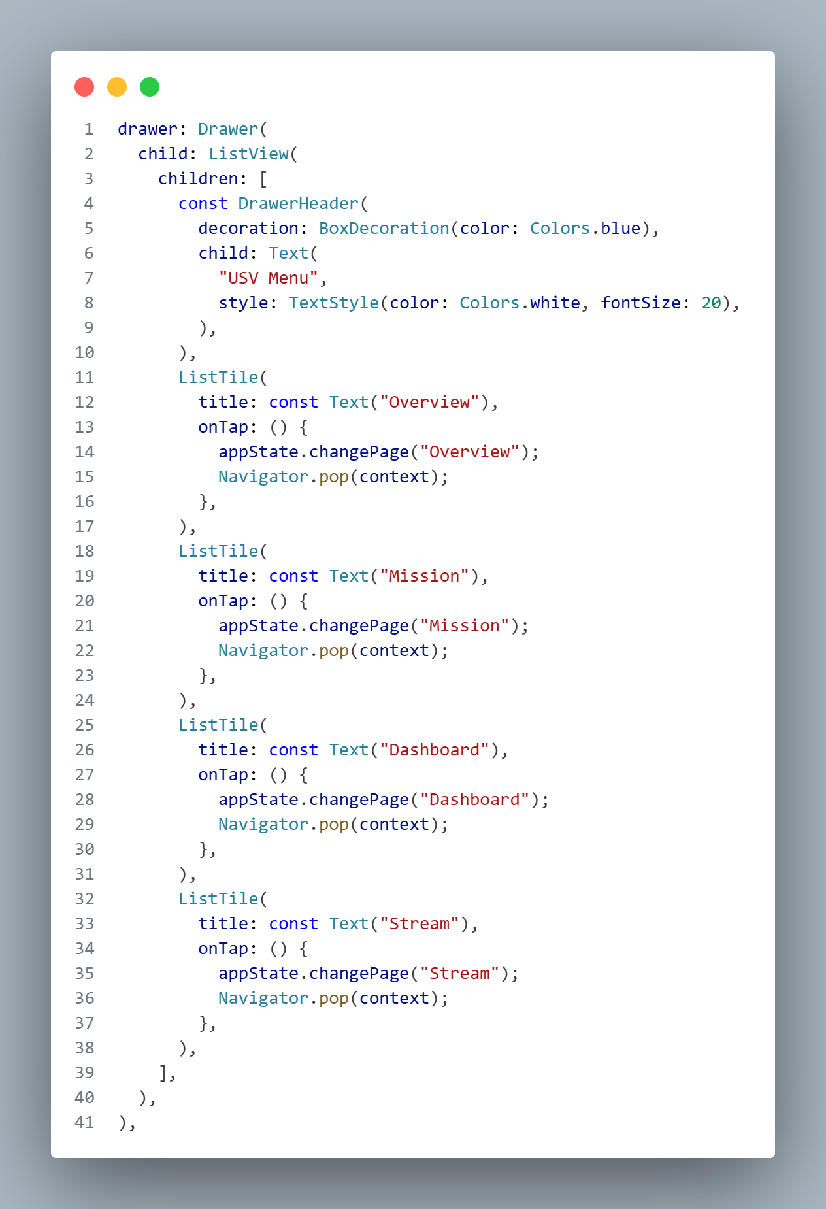
FutureBuilder
Demo
Gọi changePage để thay đổi trang

Slide 17
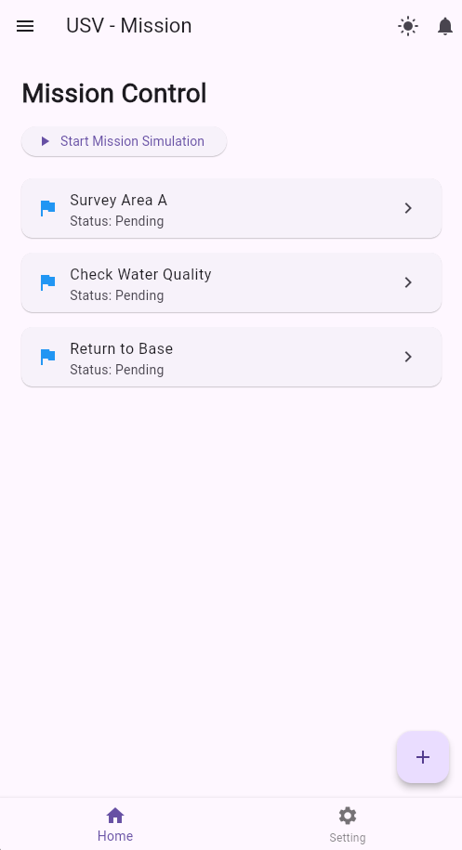
FutureBuilder
Demo
Kết quả khi chọn overviewPage và missionPage

Slide 18
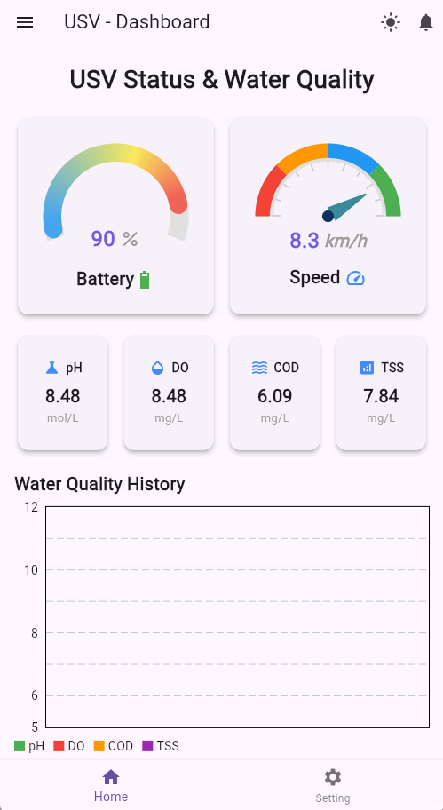
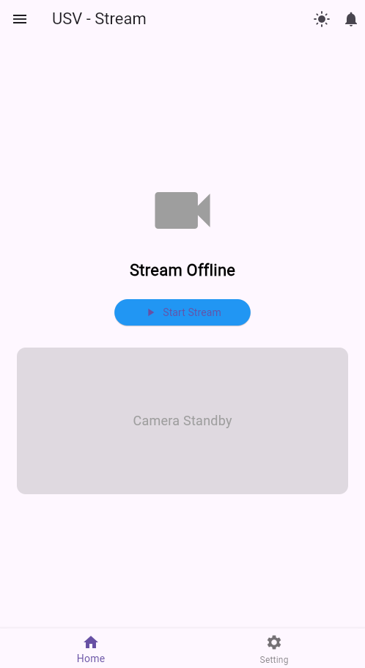
FutureBuilder
Demo
Kết quả khi chọn dashboardPage và streamPage

Slide 19
Nội dung
Đặt vấn đề
Inherited Widget
Context.dependOnInheritedWidgetOfExactType()
Performance considerations
Khi nào nên sử dụng InheritedWidget

Slide 20
FutureBuilder
Ưu điểm
Khi InheritedWidget thay đổi, chỉ những widget con nào đã “depend on” nó mới rebuild.
Các widget khác không phụ thuộc sẽ không bị ảnh hưởng.
Tối ưu render.

Slide 21
FutureBuilder
Nhược điểm
Nếu đặt InheritedWidget quá cao trong cây widget dẫn đến khi dữ liệu thay đổi, cả vùng lớn của cây sẽ rebuild (kể cả phần không cần).

Slide 22
FutureBuilder
Cách tối ưu
Đặt InheritedWidget ở gần vị trí các widget cần dùng nhất
Tách nhỏ dữ liệu thành nhiều InheritedWidget nếu cần
Chỉ rebuild khi thật sự cần

Slide 23
Nội dung
Đặt vấn đề
Inherited Widget
Context.dependOnInheritedWidgetOfExactType()
Performance considerations
Khi nào nên sử dụng InheritedWidget

Slide 24
FutureBuilder
Dùng InheritedWidget
Bạn cần truyền dữ liệu dùng chung xuống nhiều widget con sâu trong cây.
Dữ liệu có thể thay đổi và bạn muốn tự động rebuild các widget phụ thuộc khi nó thay đổi.
Bạn cần tự quản lý logic chia sẻ dữ liệu mà không dùng package ngoài như Provider, Riverpod, Bloc, …

Slide 25
FutureBuilder
Không dùng InheritedWidget
Dữ liệu chỉ dùng tạm ở một vài widget gần nhau
Ứng dụng lớn, có nhiều trạng thái phức tạp
→ Nên dùng Provider, Riverpod, Bloc

Slide 26
Phân công công việc
TT | HỌ VÀ TÊN | NỘI DUNG | TỶ LỆ ĐÓNG GÓP
1 | Trần Anh Toàn | Tìm hiểu và soạn nội dung phần Đặt vấn đề, InheritedWidget. | 50%
2 | Lê Thanh Trà | Tìm hiểu và soạn nội dung phần Context.dependOnInheritedWidgetOfExactType(), Performance considerations. | 50%

Slide 27
Tài liệu tham khảo
[1]. TS. Nguyễn Duy Nhật Viễn, “Slide bài giảng môn Lập trình Đa Nền Tảng”
[2]. Flutter Docs, “https://api.flutter.dev/flutter”, 2025
[3]. Nguyễn Thành Minh, “https://viblo.asia”, 2020
[4]. Flutter Docs, “https://docs.flutter.dev/perf”, 2025
[5]. Flutter Docs, “https://api.flutter.dev/flutter”, 2025
[6]. Flutter Mapp, “https://www.youtube.com/watch?v=3kaGC_DrUnw”, 2025

